Slide 1
7 SZENTSÉG Felosztása A keresztény beavatás szentségei: Keresztség, Bérmálás, Eukarisztia vagyis Oltáriszentség A gyógyulás szentségei: Bűnbocsánat szentsége, Betegek kenete A szeretet-szolgálat, közösségépítés szentségei: Egyházi rend, Házasság

Slide 3
A keresztény beavatás szentségei: Keresztség Bérmálás Eukarisztia (Oltáriszentség)

Slide 4
KERESZTSÉG Az első szentség, amely által Isten gyermekei és az Egyház tagjai leszünk.

Slide 5
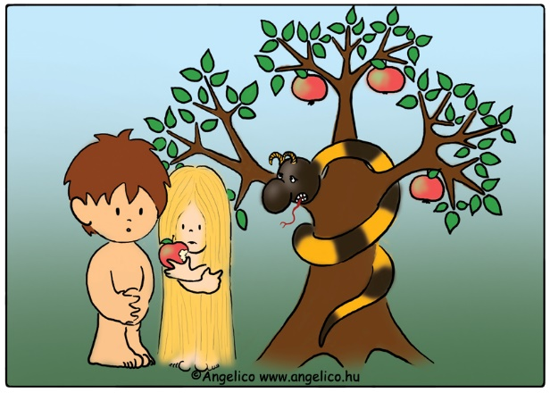
Ősszüleink, az első emberek, Ádám és Éva az édenkertben éltek, ahol mindent megkaptak Istentől, amire szükségük volt. Mégis megszegték Isten parancsát, ettek a tiltott fa gyümölcséből, ezzel elkövették az első bűnt, az ősbűnt. Azóta minden ember ezzel az áteredő bűnnel a lelkén születik. Az áteredő bűnt eltörli a keresztség szentsége, és Isten gyermekei leszünk.

Slide 6
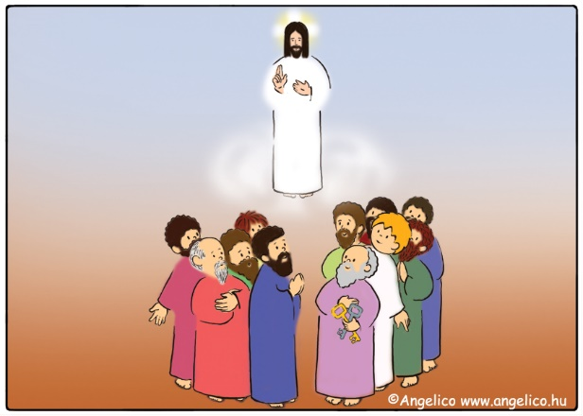
Jézus így búcsúzott tanítványaitól, amikor a Mennybe ment:
„Menjetek tehát, tegyétek tanítványommá mind a
népeket! Kereszteljétek meg őket az Atya és a Fiú és a Szentlélek nevére,
és tanítsátok meg őket mindannak a megtartására, amit parancsoltam nektek. ” (Mt 28,19)

Slide 7
Pünkösd: Az Egyház születésnapja. A Szentlélek leszállt az apostolokra. Erő és bátorság töltötte el őket, és hirdetni kezdték az evangéliumot. Háromezer ember megkeresztelkedett Szent Péter tanítására. A keresztség által az Egyház tagjai leszünk.

Slide 8
FORMÁJA: A keresztelő a háromszori leöntés közben mondja a szavakat: „N” én megkeresztellek téged az Atya és a Fiú és a Szentlélek nevében.
ANYAGA: VÍZ A víz tisztít a szennytől, megszabadít az áteredő bűntől, és megszabadít minden más bűntől.

Slide 9
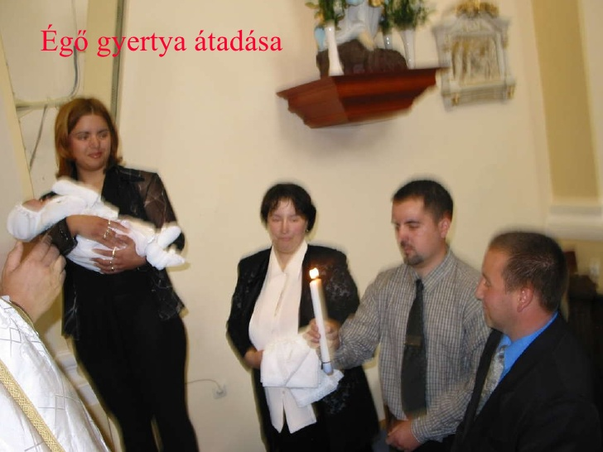
Keresztelési gyertya: Hitünk fényére emlékeztet és arra, hogy Jézus a világ világossága. Jelzi, hogy Krisztus világossága gyúlt a lelkemben, és Krisztus világosságát kell árasztanom a világban jó példával.

Slide 10
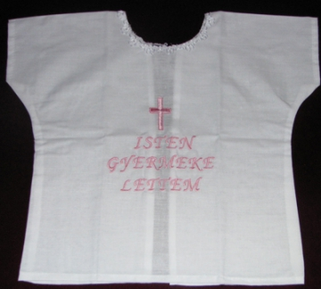
A fehér ruha jelzi, hogy tiszta lettem, és tisztán kell élnem.
A Krisztusba öltözés jelképe. Magunkra öltjük az isteni életet, a Szentlélek a szívünket egészen megtisztítja.

Slide 11
CHR: KRIZMA (lat. confirmatio, 'megerősítés')
A Szentlélek közlésének szentsége, mely a keresztségben kapott újjászületést, a megváltás misztériumába való beavatást elevenné, hatékonnyá teszi.
A krizma görög szó, azt jelenti: „KENET”.
Az ószövetségben a királyok felkenéséhez használták, a békét és az üdvösséget jelképezte.
Ebből a szóból származik a Messiás görög elnevezése is: KHRISZTOSZ, mely „fölkent” uralkodót jelent.
A különböző illatszerek jelképezik a szentlélek adományainak bőségét és „jó illatát”.
ANYAGA BALZSAMMAL KEVERT OLAJ:
kereszteléskor, bérmáláskor, papszenteléskor és templomszenteléskor használják.
A faolaj régen gyógyszer volt. Régen sebre kenetként alkalmazták.
Jelzi, hogy a keresztség a gyógyítja a lélek sebeit.
A birkózókat is ezzel kenték be, hogy nehezebb legyen legyőzni őket.
Azt jelzi, hogy Isten segít minket, hogy kicsússzunk a gonoszság kezéből.
CAT: KATEKUMENÁTUS,
(latin: oleum cathecumenorum)
a gör. katechumen, 'hitújonc
A pogányságból vagy a zsidóságból megtérő felnőttek keresztségre való felkészülése.
A keresztelendők szent olaja.

Slide 12
Nagycsütörtök - olajszentelés

Slide 13
Az olajok megszentelése ősi hagyomány, már a 3. század elején tanúskodik róla Hippolytus, s nyugaton már rég beépült a nagycsütörtöki liturgiába.
Az olajokat a felajánlási körmenetben hozzák, a püspök átveszi azokat, a segédkezők pedig az odakészített asztalra helyezik az edényeket.
A betegek olaját áldja meg először, az eukarisztikus imát záró doxológia előtt, a másik kettőt az áldozási könyörgés befejeztével.
A krizma megszentelésénél a koncelebráló papok a püspökkel együtt kiterjesztik kezüket a krizma irányába s úgy tartják az imádság végéig.
A mise után elosztják a szent olajokat s az egyházmegye templomaiba viszik, ahol a következő évben azokkal szolgáltatják ki a szentségeket, ezzel is kifejezve a papok püspökkel való egységét.
Az olaj latinul: „oleum”, görögül: „müron”. Az olaj, mint gyógyszer, s az ókorban a világítás elengedhetetlen alapanyaga jelképezi Isten áldását, kegyelmét és gyógyító erejét. Elsősorban olajbogyóból sajtolják, de mindenképpen növényi eredetűnek kell lennie.

Slide 14
BÉRMÁLÁS

Slide 15
A bérmálás szentségében kiárad ránk a Szentlélek, ahogy pünkösdkor az apostolokra. Megerősít minket, hogy egyre jobban és tökéletesebben tudjunk tanúságot tenni hitünkről. Az Egyház nagykorú tagjává válik a bérmálkozó.

Slide 16
A bérmálás az a szentség, amelyben a megkeresztelt megkapja a Szentlélek ajándékát, erőt és küldetést kap, hogy Krisztus élő tanúja legyen az Egyházban és a világban.

Slide 17
Formája: A bérmálás szentségének kiszolgáltatásakor a püspök megkeni a bérmálkozó homlokát krizmával e szavak kíséretében: „Vedd a Szentlélek ajándékának jelét!” A Szentlelket az Atya küldi Krisztus nevében: a bérmáló (püspök) jelképezi az Atyát és Krisztust, de egyúttal az egyházat is, amely a bérmálkozót befogadja.

Slide 18
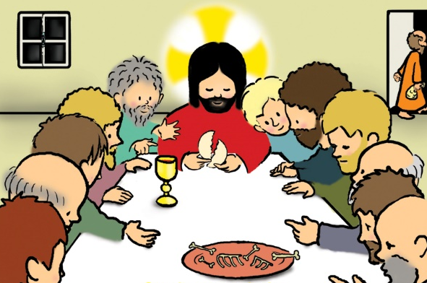
UTOLSÓ VACSORA AZ OLTÁRISZENTSÉG ALAPÍTÁSA
Jézus „Vacsora közben kezébe vette a kenyeret, megáldotta, megtörte és ezekkel a szavakkal adta nekik: „Vegyétek, ez az én testem.” Majd fogta a kelyhet, hálát adott, odanyújtotta nekik. Mindnyájan ittak belőle. Ő pedig így szólt: „Ez az én vérem, a szövetségé, amely sokakért kiontatik.”
(Mk 14,22-24)

Slide 19
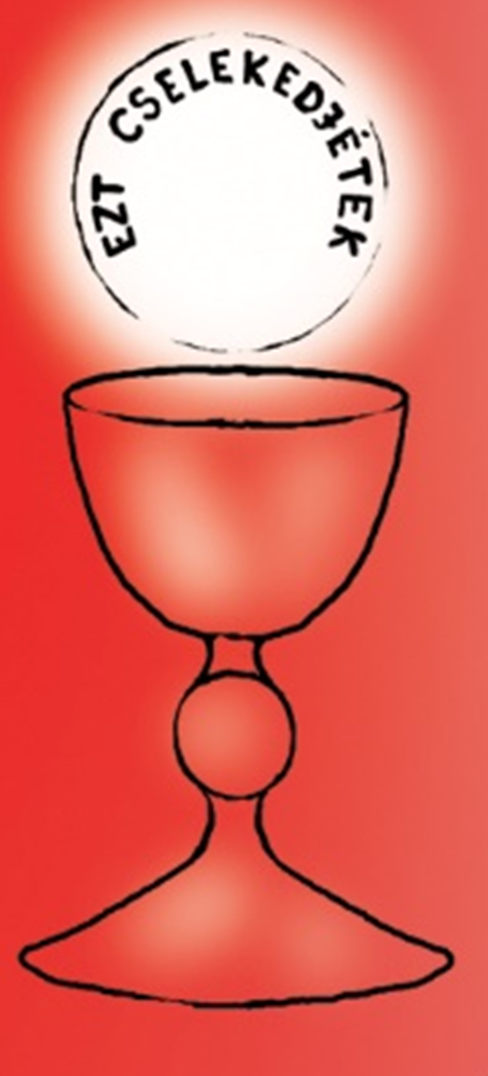
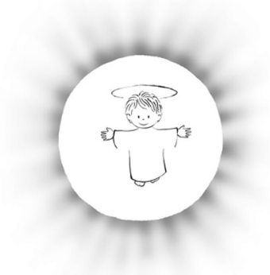
MI AZ OLTÁRISZENTSÉG?
JÉZUS KRISZTUS VALÓSÁGOS TESTE ÉS VÉRE
AZ ÁTVÁLTOZTATOTT KENYÉR ÉS BOR SZÍNE ALATT.

